Slide 1
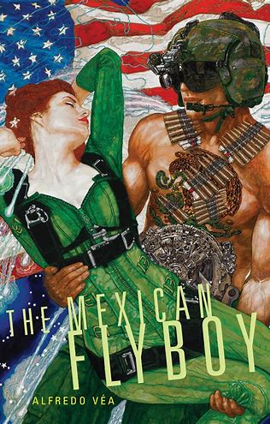
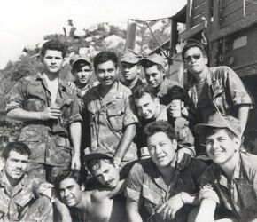
The Mexican Flyboy y Los Veteranos Latinos de Vietnam

Slide 2
Plan de Estudio

Slide 3
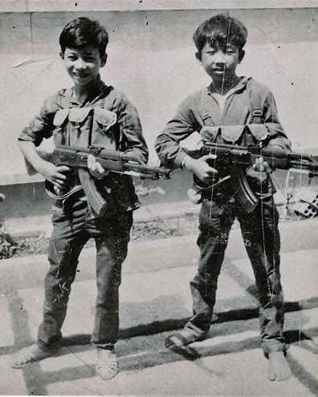
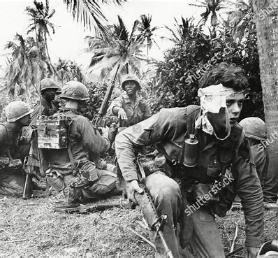
Pensar en las experiencias de Simón…

Slide 4
Invisible Soldiers

Slide 5
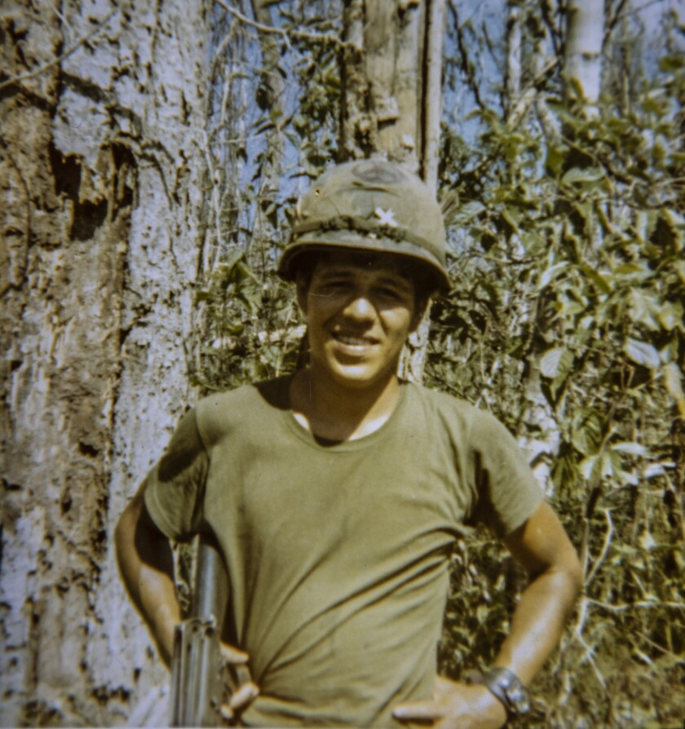
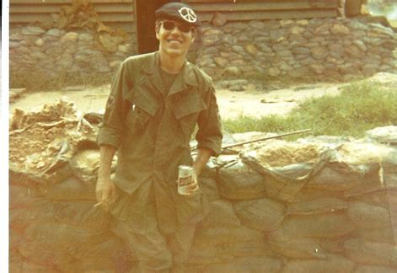
Ejemplo:
Thomas Fredrick Sandoval (US Army)
La Pared de Rostros

Slide 6
Tarea
Escoger un veterano latinx que murió en la guerra de Vietnam
Hacer una búsqueda por él/ella en “La Pared de Rostros”
Usando las coordenadas de “La Pared de Rostros”, encontrar su nombre en la pared actual por Google Earth. Toma un screenshot.
Crear una presentación oral sobre su veterano. Tienen que usar ayudas visuales (PPT, un cartel, otra forma de media)
Incluir:
Su vida antes de la guerra
Que hizo durante la guerra
Como murió
Algo que aprendieron por causa de aprender sobre esa persona

